Slide 1


Predicción del precio de venta de vehículos de 2ª mano en función de sus características
Icia Carro Barallobre, Karen Salazar Gutiérrez, Laura Llorente Sanz

Slide 2
Índice
Procesamiento de los datos
Ingeniería de características
Visualización
PCA
ElasticNet
Redes Neuronales Densas

Slide 3
Preprocesamiento de los datos (I)
Nombre fichero | Núm coches x Features
Audi.csv | 10668 x 9
Bmw.csv | 10781 x 9
Cclass.csv | 3899 x 7
Merc.csv | 13119 x 9
Ford.csv | 17965 x 9
Focus.csv | 5454 x 7
Hyundi.csv | 4860 x 9
skoda.csv | 6267 x 9
toyota.csv | 6738 x 9
vauxhall.csv | 13632 x 9
vw.csv | 15157 x 9
Brand
Audi
BMW
Mercedes
Ford
Hyundi
Skoda
Toyota
Vauxhall
VW
Dataset
10
17018 x 10
108540
23419 x 10

Slide 4
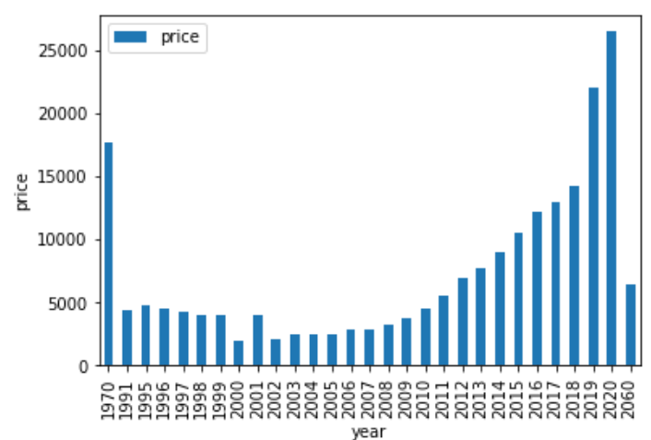
Preprocesamiento de los datos (II)
Valores atípicos

Slide 5
Ingeniería de características I
Variable Derivada: Antigüedad
Model | Year | Price | Transmission | Mileage | fuelType | Tax | Mpg | engineSize | Brand
Old
Drop
10
108540
Dataset

Slide 6
Exploración de la variable objetivo: Price
count | 108540
mean | 16890
std | 9756
min | 450
25% | 10229
50% | 14698
75% | 20940
max | 159999

Slide 7
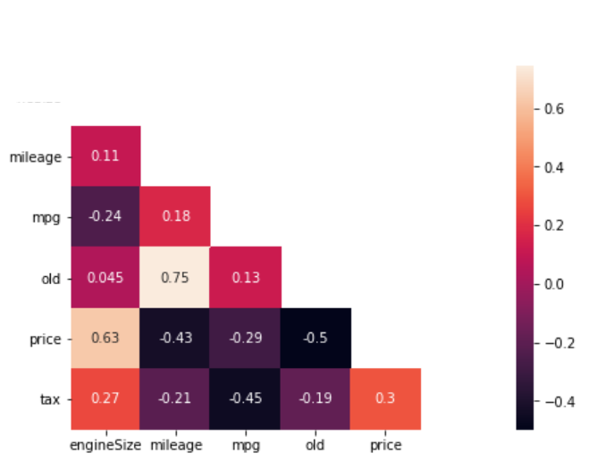
Matriz de correlación (Variables No categóricas)
Correlaciones bastante altas

Slide 8
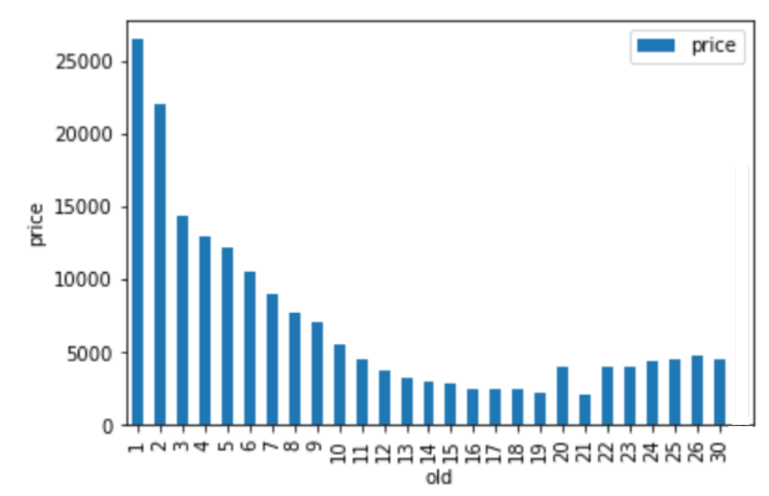
Comparación price - old
El precio del vehículo disminuye a medida que el coche es más antiguo

Slide 9
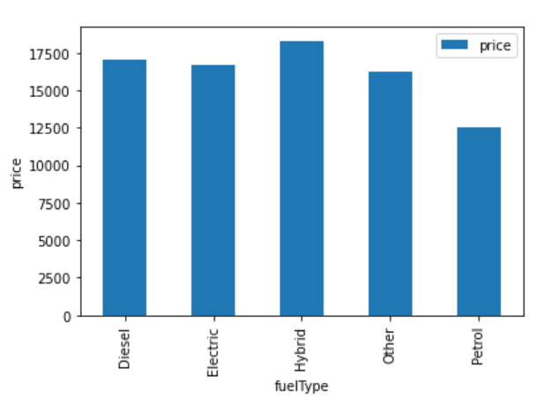
Comparación price - fuelType
El tipo de fuel no influye significativamente en el precio del vehículo

Slide 10
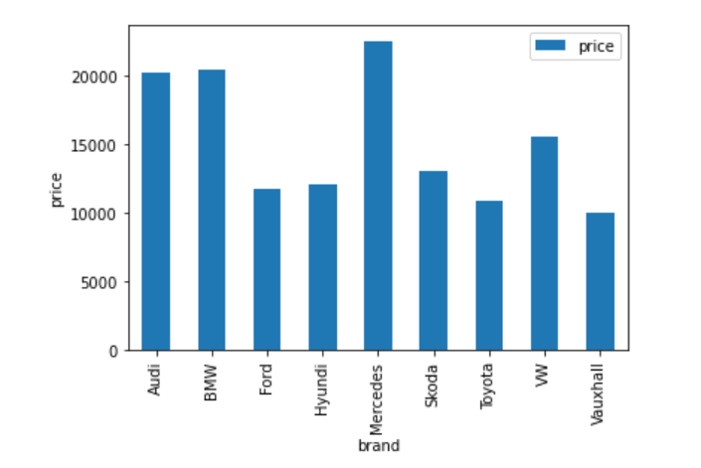
Comparación price - brand
La marca del vehículo influye en el precio: Audi, BMW y Mercedes son las más caras

Slide 11
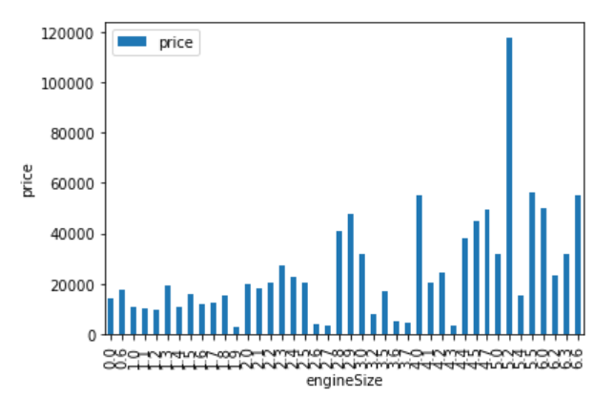
Comparación price - engineSize
A mayor tamaño del motor del vehículo mayor precio

Slide 12
Ingeniería de características II
Variables continuas
Variables categóricas
old
mileage
model
transmission
tax
mpg
engineSize
fuelType
brand
220
Scale --> media=0, desv=1
(asumimos normalidad)
One-Hot-Encoding
108540
Dataset

Slide 13
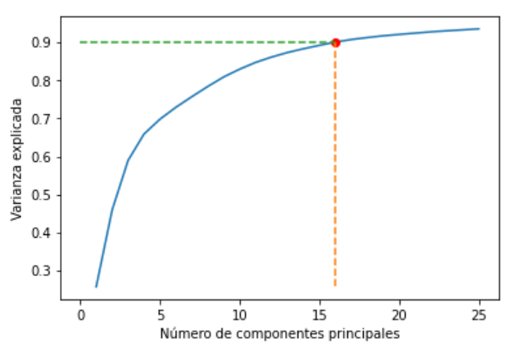
Reducción de dimensiones
Con 16 componentes explicamos el 90% de las variables
220
108540
Principal Component Analysis
(PCA)
Dataset

Slide 14
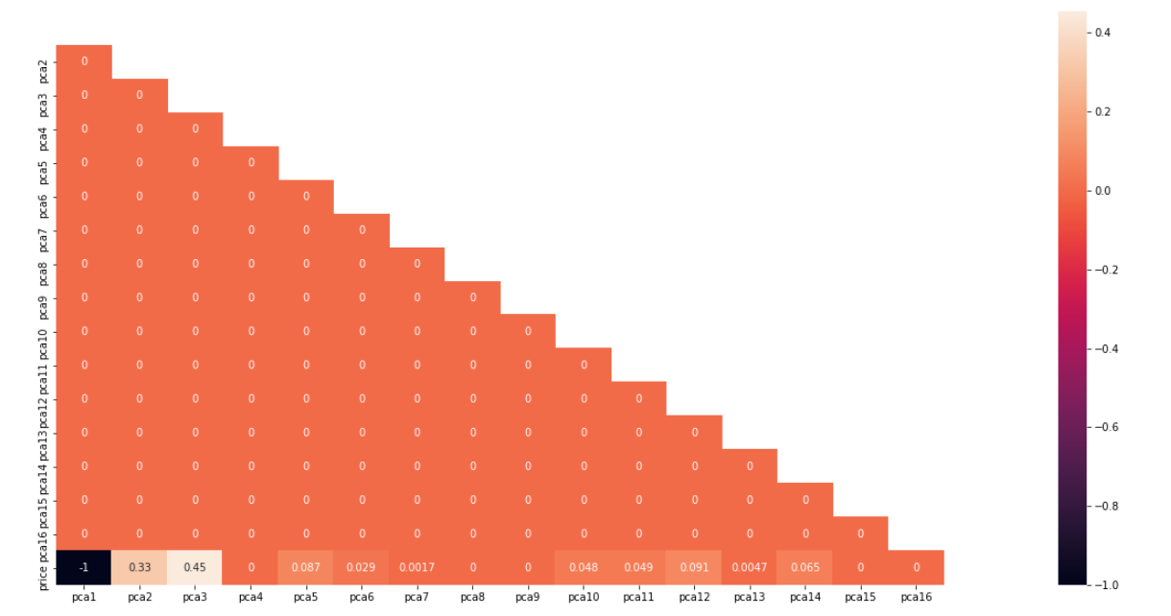
Matriz de correlación

Slide 15
División del dataset
X
16
108540
17
108540
Y
1
Dataset
108540
Price

Slide 16

División del dataset
75977
70%
X_train
Y_train
32562
30%
X_test
Y_test

Slide 17
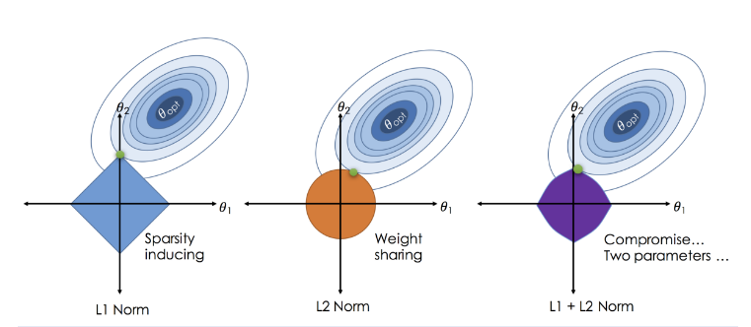
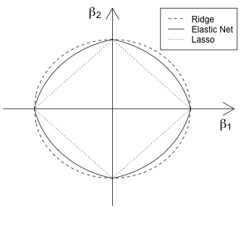
Regresión: ElasticNet

Slide 18
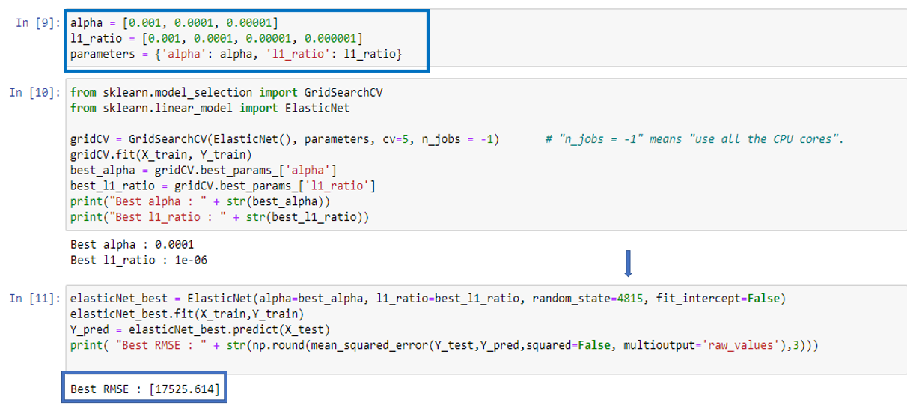
Regresión: ElasticNet
Se puede probar con diferentes valores para alpha y l1_ratio.
Mediante el mismo proceso se pueden obtener los mejores hiperparámetros para este modelo y conjunto de datos.
En esta ocasión son l2 igual a 0,0001 y l1_ratio igual a 0,000001.

Slide 19
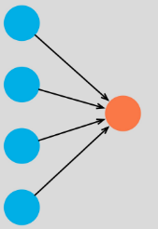
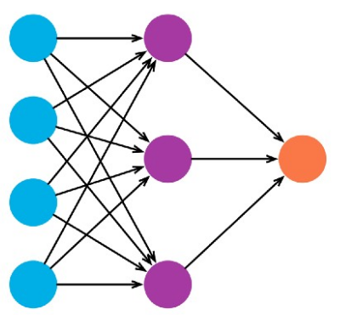
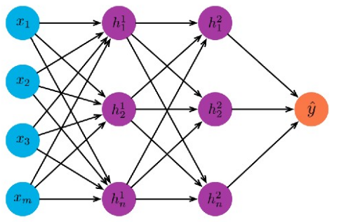
Regresión: Redes Neuronales Densas (I)
3
5 2
5,
10, 25,
50, 75
5,
10,
25
10,
25
Input layer
1 hidden layer
2 hidden layer
​
RMSE = 4344, MAE = 2901​
RMSE = 4420, MAE = 2717 ​
RMSE = 4113, MAE = 2644​
RMSE = 3966, MAE = 2500​
RMSE = 3875, MAE = 2418
​
RMSE = 3911, MAE = 2476
RMSE = 3759, MAE = 2348
RMSE = 3500, MAE = 2244​
RMSE = 3533, MAE = 2196,
RMSE = 3317, MAE = 2059,

Slide 20
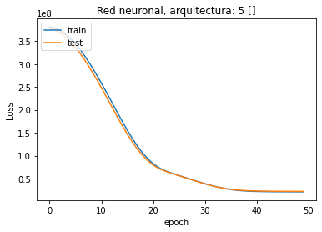
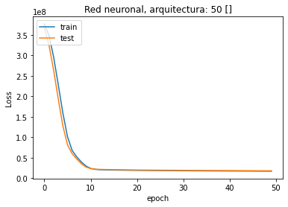
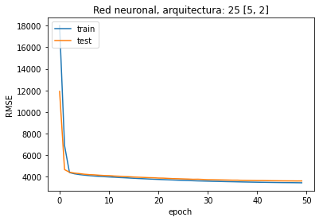
Regresión: Redes Neuronales Densas (II)
KFOLDS = 5

Slide 21

¿Alguna pregunta?

